Slide 1


5.DMA (Direct Memory Access)
DR.Somsin THongkrairat

Slide 2
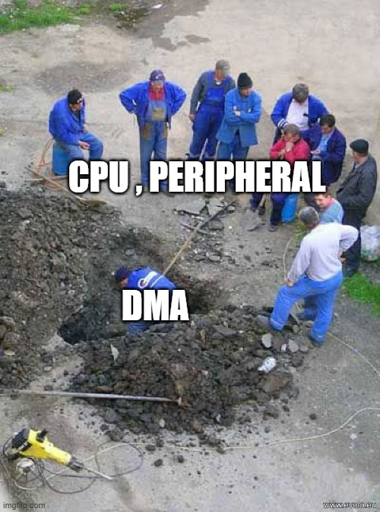

Slide 3
DMA (Direct Memory Access)
Transfer data directly without CPU
Transfer From Memory to Memory
Transfer From Peripheral to Memory
Transfer From Memory to Peripheral

Slide 4
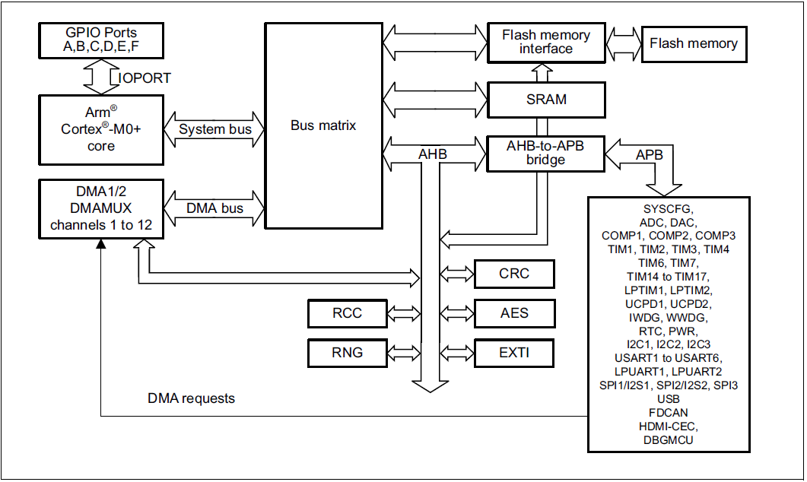
DMA architecture
Memory
DMA
Peripheral

Slide 5
Purpose (จุดประสงค์)
การ copy ข้อมูลเป็นงานที่ไม่ซับซ้อน แต่ในระบบปกติเป็นการทำงานที่ขาดไม่ได้
Q: อะไรคือการ Copy ข้อมูล
A: การใช้เครื่องหมาย =
* มีโปรแกรมใหนไม่ใช้เครื่องหมาย = ในการทำงานได้บ้าง

Slide 6
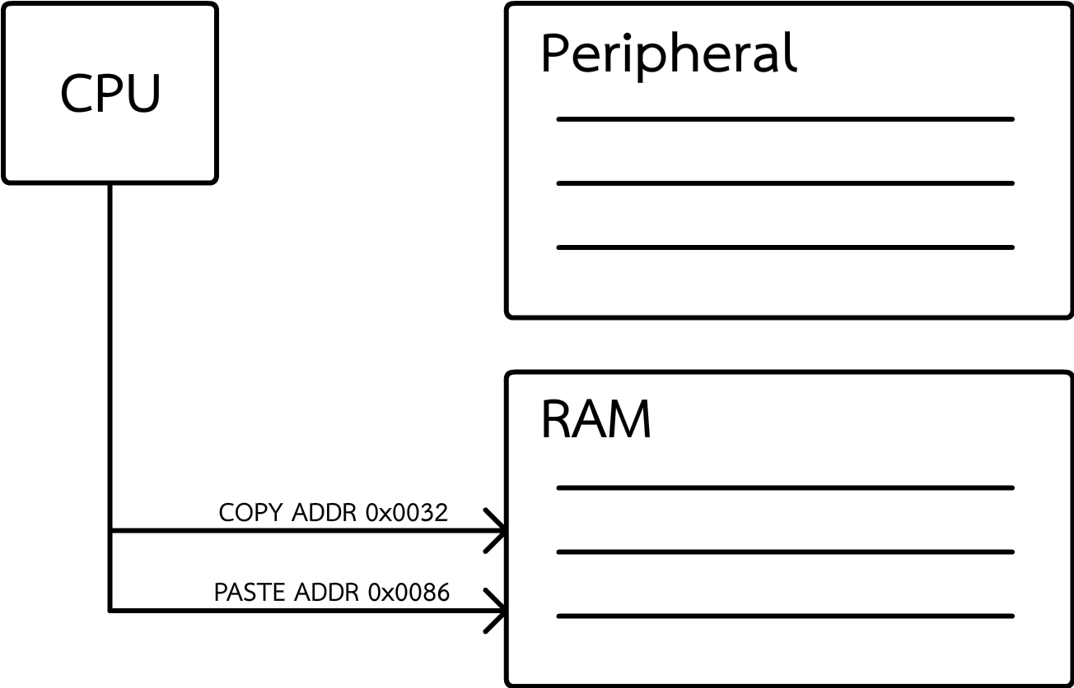
Typical method (mem to mem)
ในกรณีปกติ CPU จะ Copy และ PASTE ข้อมูลทีละ Unit
ในขณะที่ CPU กำลังทำงานดังกล่าวอยู่ CPU จะถือว่าอยู่ใน State Busy หรือกำลังทำงานอยู่ และไม่สามารถทำอย่างอื่นได้เลย เช่น
int a = 3,b = 5;
int c = a;
CPU ทำเอง

Slide 7
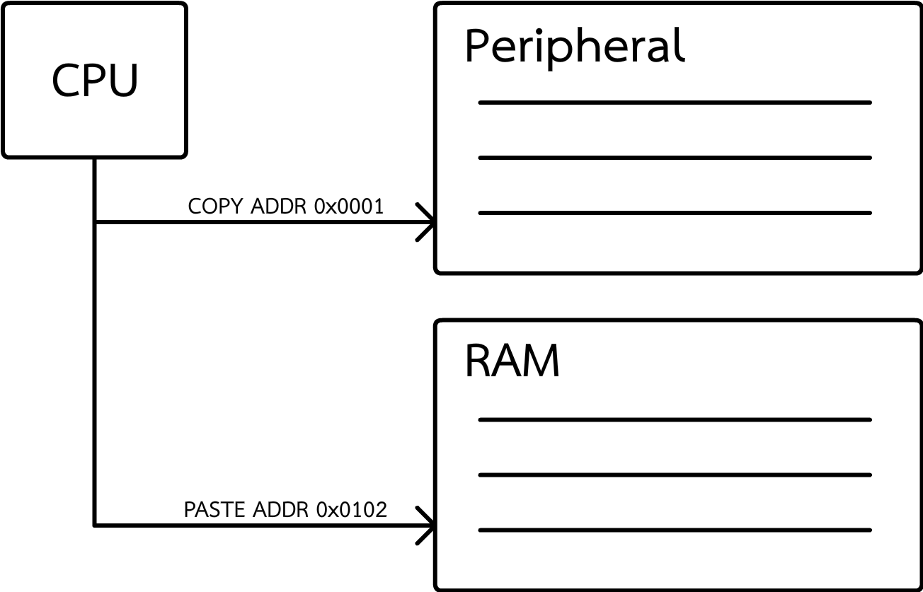
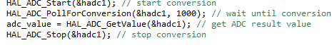
Peripheral to memory
เช่น ADC
CPU ทำเอง
Copy ค่าที่อ่านมาจาก ADC ไปไว้ในตัวแปร(RAM)

Slide 8
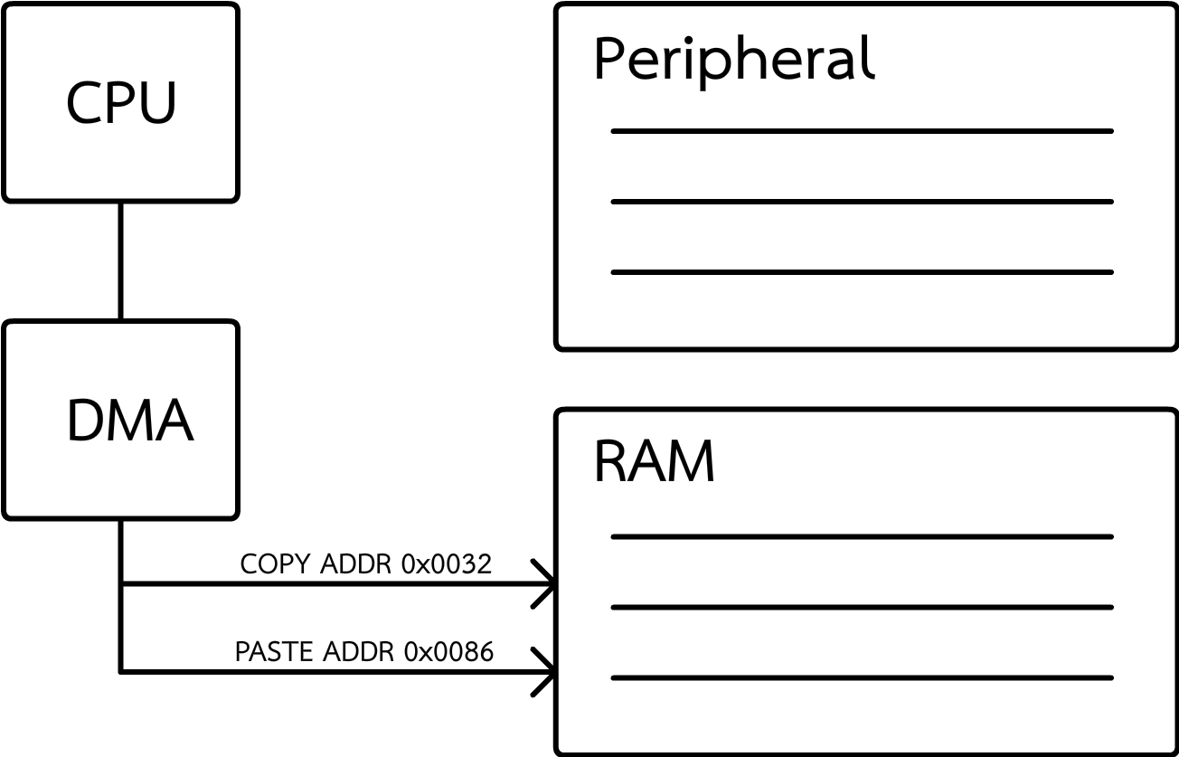
DMA Method
ไปทำอย่างอื่นรอ
CPU แจกงานให้ DMA ทำแทน โดยให้ Source Address , Destination Address และ จำนวนข้อมูลที่ต้องการ copy
ในขณะที่ DMA ทำงาน CPU สามารถไปทำงานอย่างอื่นได้
CPU แจกงาน

Slide 9
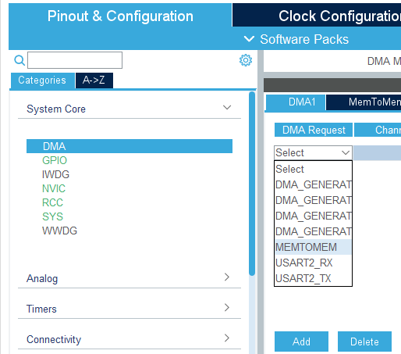
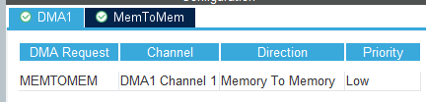
LAB 1 copy array
1. select System Core -> DMA
3. ADD MEMTOMEM
4. Check DMA
2. Click ADD

Slide 10
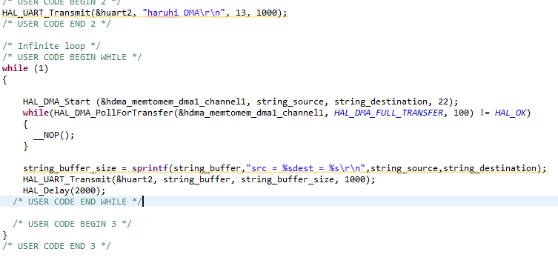
Coding
/* USER CODE BEGIN 1 */
uint8_t string_source[128] = "Somsin Thongkrairat\r\n";
uint8_t string_destination[128] = "Thanavit Anuwongpinit\r\n ";
unsigned char string_buffer[256];
int string_buffer_size = -1;
/* USER CODE END 1 */
/* USER CODE BEGIN 2 */
HAL_UART_Transmit(&huart2, "haruhi DMA\r\n", 13, 1000);
/* USER CODE END 2 */
/* Infinite loop */
/* USER CODE BEGIN WHILE */
while (1)
{
HAL_DMA_Start (&hdma_memtomem_dma1_channel1, string_source, string_destination, 22);
while(HAL_DMA_PollForTransfer(&hdma_memtomem_dma1_channel1, HAL_DMA_FULL_TRANSFER, 100) != HAL_OK)
{
__NOP();
}
string_buffer_size = sprintf(string_buffer,"src = %sdest = %s\r\n",string_source,string_destination);
HAL_UART_Transmit(&huart2, string_buffer, string_buffer_size, 1000);
HAL_Delay(2000);
/* USER CODE END WHILE */

Slide 11
Coding
Assign Work to DMA
Wait until copy completed
Print Output

Slide 12
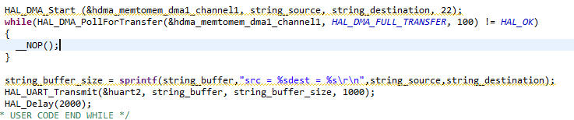

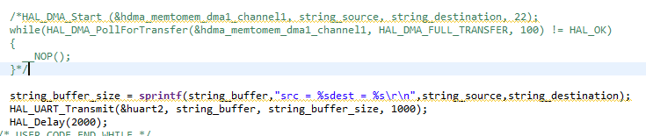

Coding
DMA Copy
DMA not Copy
Comment!

Slide 13
DMA Transferring data
string_ source
string_ destination
S | o | m | s | i | n |  | T | h | o
S | o | m | s | i | n | i | t |  | A
for(int i=0;i<22;i++){ // using CPU
string_destination[i] = string_source[i];
}
Same Result! But using CPU

Slide 14
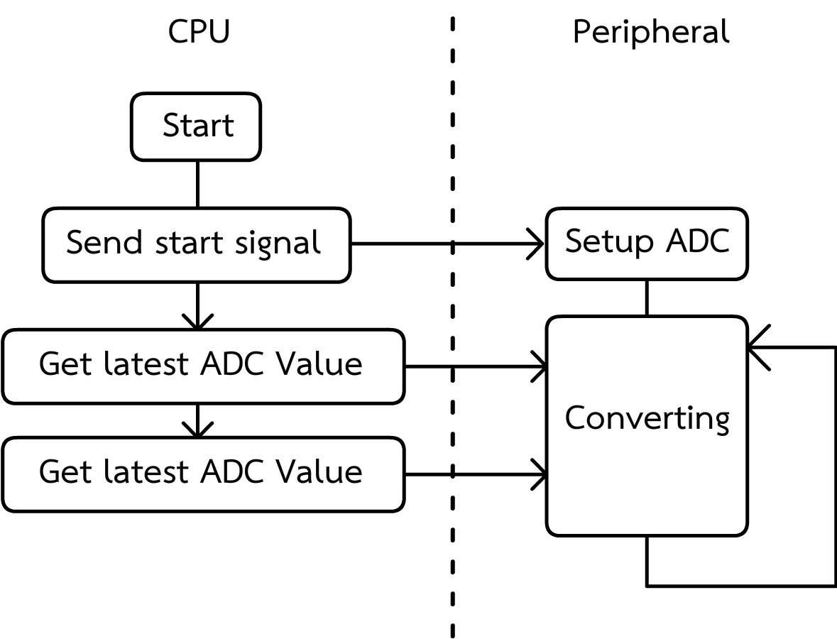
Peripheral to memory (ADC to RAM)
ยังจำ ADC กันได้ใช้ไหมครับ?
RAM (Variable)
ADC
DMA
CPU Method

Slide 15
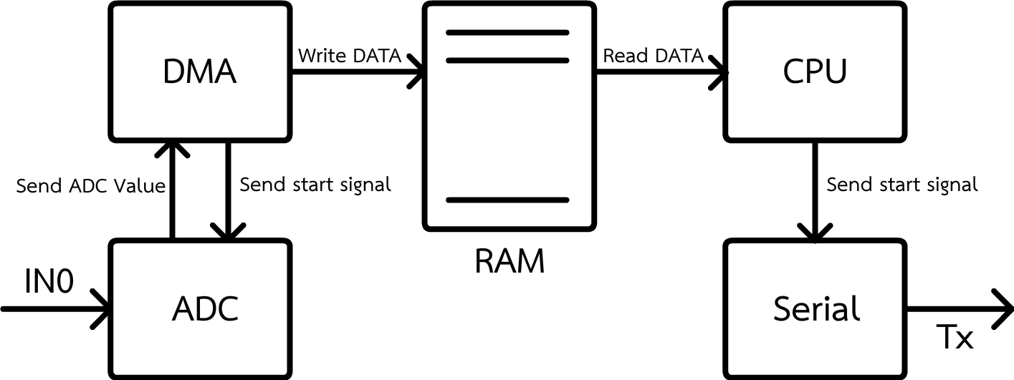
ADC using DMA

Slide 16
ADC using DMA
CPU ไม่ต้อง Polling ข้อมูลจาก DMA เหมือน Polling method และสามารถไปทำอย่างอื่นระหว่างที่ DMA และ ADC ทำงานได้
*จะสังเกตว่า CPU ไม่ได้ ติดต่อกับ ADC เลย มีเพียงขั้นตอน Setup (Set resolution , Set sequence การเชื่อมต่อ) เท่านั้น ที่ CPU ติดต่อกับ ADC

Slide 17
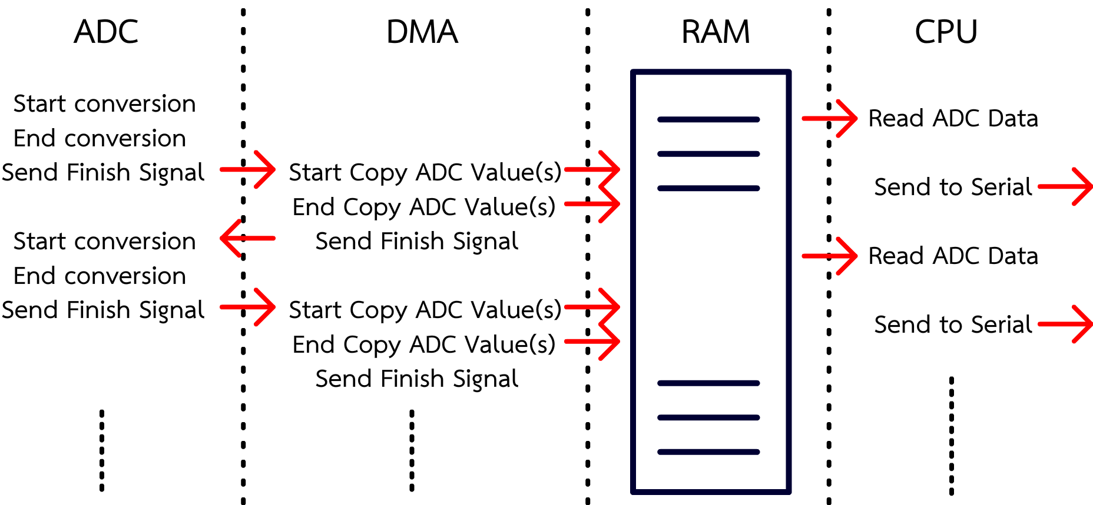

Slide 18
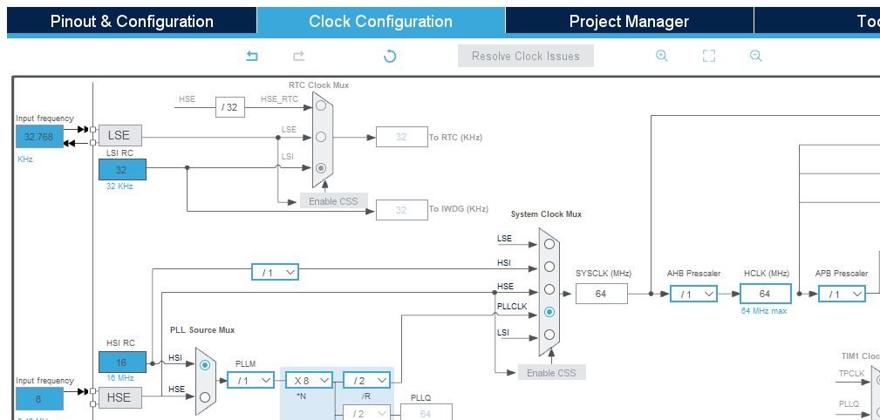
LAB 2 DMA ADC (ยากมากกกก)
2. Click Resolve Clock Issues (if available)
1.Set CPU Clock to 64 MHz

Slide 19
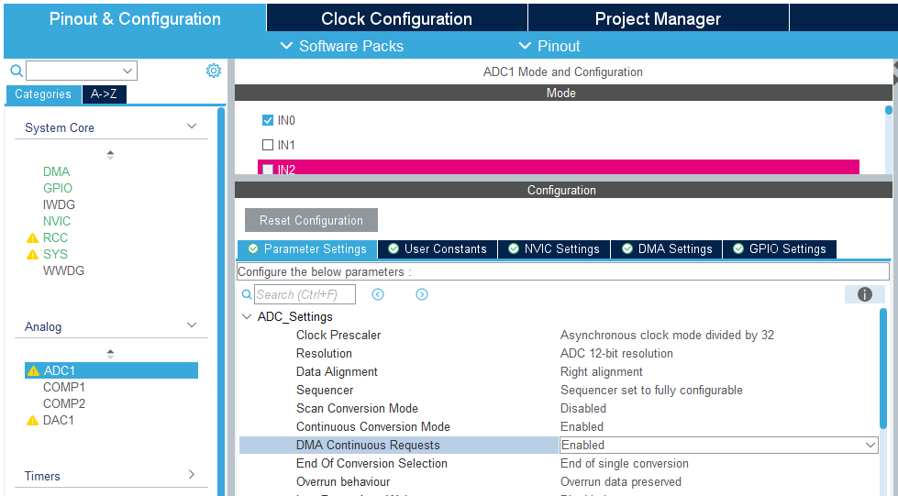
LAB 2 DMA ADC (ยากมากกกก)
3.Enable IN0 CH

Slide 20
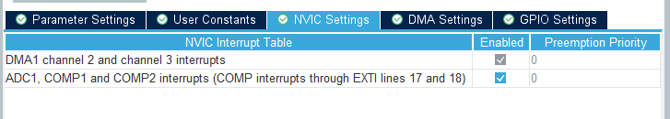
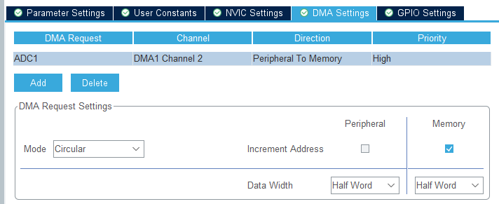
LAB 2 DMA ADC Setup
4.Enable Interrupt Signal
6.Config DMA Channel
(can be any channel)
5.Add DMA to ADC
7.Config data transfer
Circular mode
Incremen Address
Half word or word should fine

Slide 21
LAB 2 DMA ADC (ยากมากกกก)
8.Adjust ADC Clock Speed
9.Enable Continuous Mode &
Enable DMA Continuous Mode

Slide 22
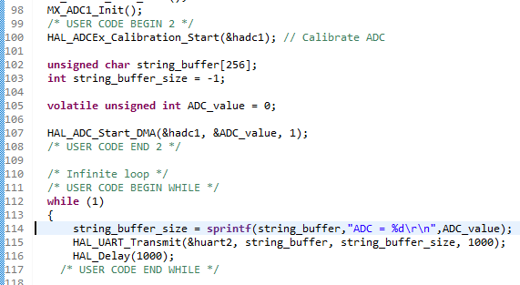
Coding
/* USER CODE BEGIN 2 */
HAL_ADCEx_Calibration_Start(&hadc1); // Calibrate ADC
unsigned char string_buffer[256];
int string_buffer_size = -1;
volatile unsigned int ADC_value = 0;
HAL_ADC_Start_DMA(&hadc1, &ADC_value, 1);
/* USER CODE END 2 */
/* Infinite loop */
/* USER CODE BEGIN WHILE */
while (1)
{
string_buffer_size = sprintf(string_buffer,"ADC = %d\r\n",ADC_value);
HAL_UART_Transmit(&huart2, string_buffer, string_buffer_size, 1000);
HAL_Delay(1000);
/* USER CODE END WHILE */
Setup ADC in DMA Mode

Slide 23
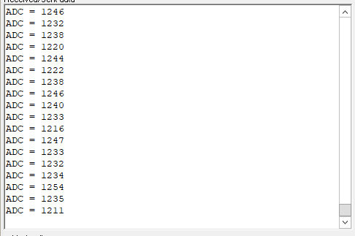
Coding
DMA Keep change ADC_value Value
จะสังเกตว่า CPU ทำเพียงแค่การอ่านค่าและนำเข้า function sprint การเปลี่ยนแปลงค่าของตัวแปร ADC_value ถูกเปลี่ยนจากที่อื่น ไม่ใช่ด้วย CPU และ main function

Slide 24
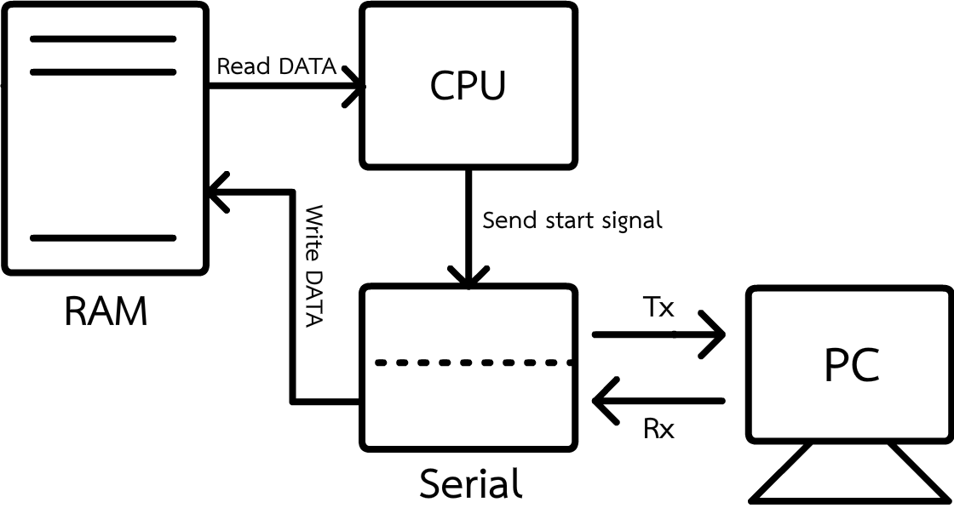
Serial DMA
เมื่อรับ input จาก PC ให้เขียนข้อมูลลงในตัวแปร
รับทางใหน Serial ผ่านทาง Keyboard

Slide 25
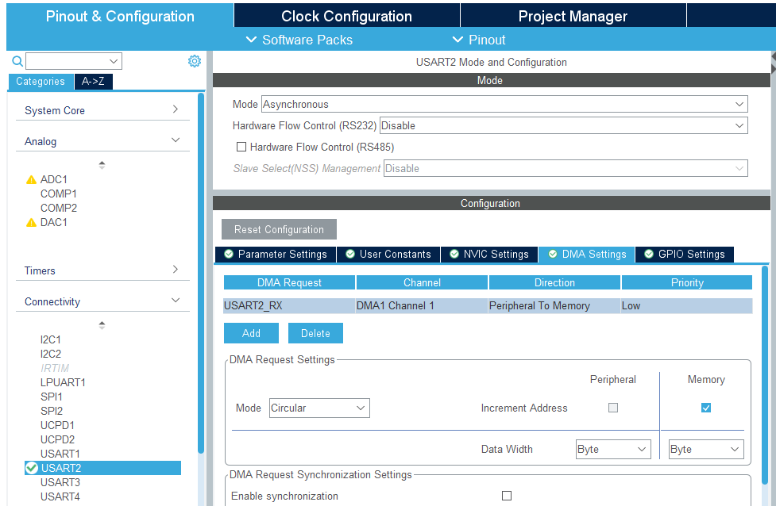
LAB3 DMA Serial
Add ADC
USART2_RX (ตัวรับ , Receiver)
Circular Mode
Byte data (ASCII code)

Slide 26
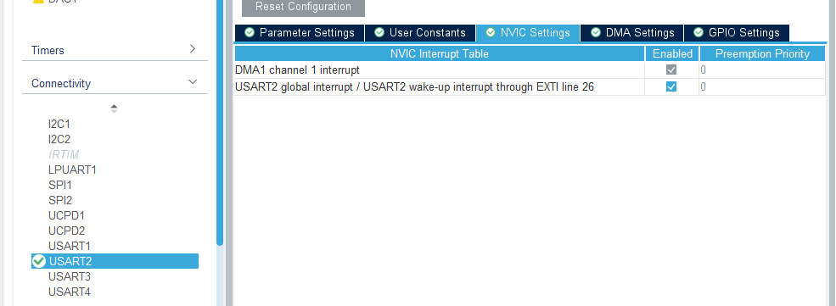
LAB3 DMA Serial
Enable Interrupt Signal

Slide 27
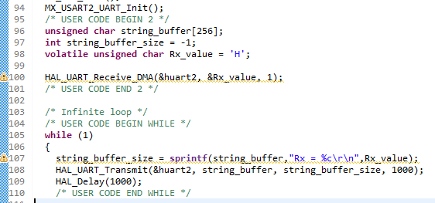
Coding
/* USER CODE BEGIN 2 */
unsigned char string_buffer[256];
int string_buffer_size = -1;
volatile unsigned char Rx_value = 'H';
HAL_UART_Receive_DMA(&huart2, &Rx_value, 1);
/* USER CODE END 2 */
/* Infinite loop */
/* USER CODE BEGIN WHILE */
while (1)
{
string_buffer_size = sprintf(string_buffer,"Rx = %c\r\n",Rx_value);
HAL_UART_Transmit(&huart2, string_buffer, string_buffer_size, 1000);
HAL_Delay(1000);
/* USER CODE END WHILE */

Slide 28
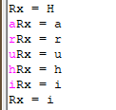
Coding
DMA Keep change Rx_value Value
ลองพิมสักอย่างที่ console ลองดู

Slide 29
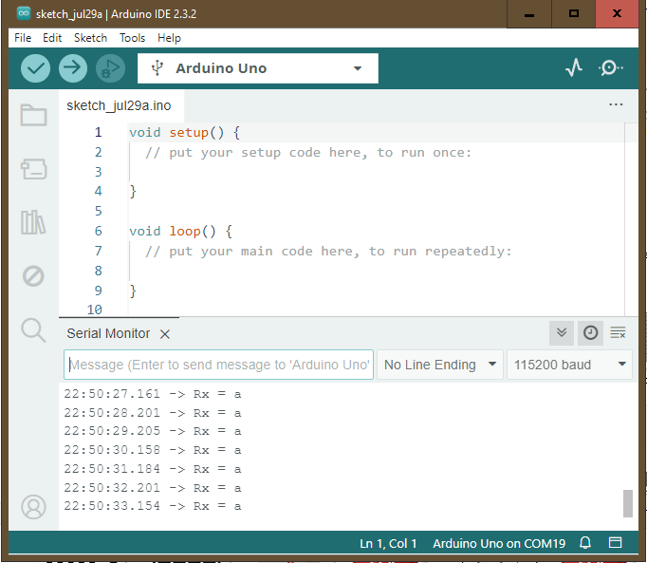
*สำหรับคนที่ใช้ Arduino
ให้เลือก ending word เป็น No Line Ending

Slide 30
input
output

Slide 32
LAB ให้เลือก 2 อย่าง ทำแบบใหนก็ได้
1. ถ้ากด A-Z ที่ keyboard ให้ไฟ LD4 ติด แต่ถ้า กดเลข 1-9 ให้ LD4 ดับ
2. ถ้าจ่าย 0-2 V เข้าที่ขา A0 ให้ LD4 ติด แต่ถ้า จ่าย 2-3.3V ให้ LD4 ดับ
ทำอะไรก็ได้ เลือกมา 1 อย่าง

Slide 33
กันลืม (Reminder)
สั่งให้ไฟติด
HAL_GPIO_WritePin(LED_GREEN_GPIO_Port,LED_GREEN_Pin, 1);
สั่งให้ไฟดับ
HAL_GPIO_WritePin(LED_GREEN_GPIO_Port,LED_GREEN_Pin, 0);

